Slide 1
توپولوژي شبكه های محلی

Slide 2
توپولوژي شبكه های محلی:
خطی
ستاره ای
حلقوی

Slide 3
شبکه های خطی (Bus)
ارتباط همه کامپيوترها از طريق کابل مشترک
کابل مورد استفاده از نوع Coaxial است
در دو سر كابل از Terminator استفاده شده كه وظيفه آن از بين بردن noise درون خط است.
ايجاد انشعاب در كابل اصلي ازTconnector
پهناي باند اين شبكه ها 10Mbps است.

Slide 4
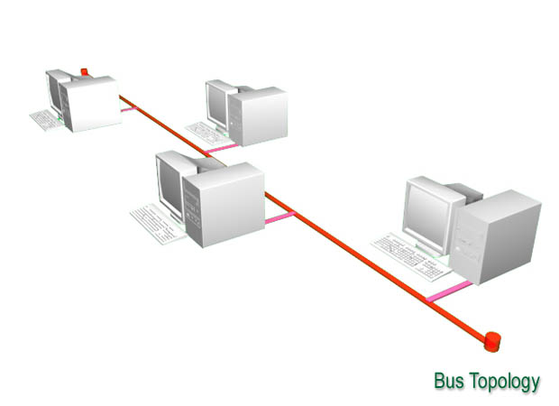
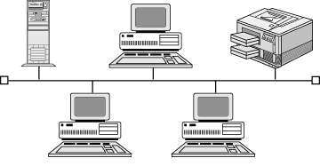
توپولوژی خطی...

Slide 5
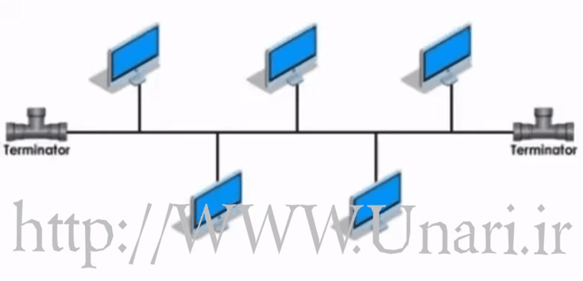
توپولوژی خطی...
نقاط ضعف اين توپولوژي عبارتند از:
درصورت بروز مشكل برای كابل شبكه، كل شبكه قطع مي‌شود.
سرعت نسبي كم آن.

Slide 6
توپولوژی ستاره ای(Star)
  همه کامپيوترها به يک واحد مرکزی (Hub) متصلند
  کابل مورد استفاده در آنها Cat5 است.
  پهنای باند آنها 100Mbps است.
  با قطع شدن کابل شبکه، کل شبکه دچار مشکل نمی شود.
  اضافه کردن نود جديد به آسانی صورت می گيرد.

Slide 7
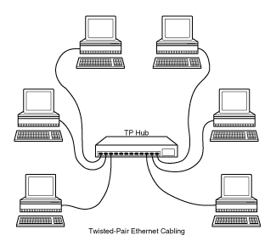
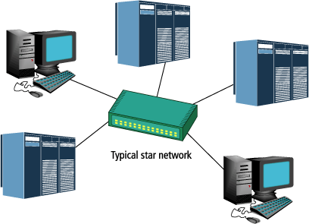
توپولوژی ستاره ای(Star)
از نقاط ضعف اين توپولوژي اين است كه كل شبكه وابسته به هاب است ، اگر هاب به هر دليلي مشكل دار شد، كل شبكه از كار خواهد افتاد.

Slide 8
هاب/ هاب سوئيچ(Hub/Hub Switch)
هابها ممکن است به صورت فعال يا غير فعال باشند.
هابهای فعال، سيگنل ورودی را تقويت نيز می کنند.
تعداد اسلاتهای هابها معمولا توانی از 2 می باشد.
در هابها يک اسلات خاص اتصال به يک هاب ديگر است(Uplink).
امروزه در شبکه های مدل ستاره ای از هاب سوئيچ به جای هاب استفاده می شود.
هاب سوييچ به جای پخش بسته، هر بسته را فقط به مقصدش ارسال می کند.
هاب سوييچ سرعت را بالا برده، ترافيک را کم می کند.
هاب سوييچ امنيت را افزايش می دهد.

Slide 9
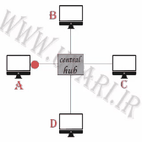
توپولوژی ستاره ای(Star)
توپولوژی ستاره ای با استفاده از هاب:

Slide 10
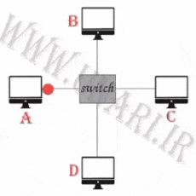
توپولوژی ستاره ای(Star)
توپولوژی ستاره ای با استفاده از سوئیچ:

Slide 11
توپولوژی حلقوی(Token Ring):
کامپيوترها به صورت يک حلقه به هم متصلند.
سيگنال ارسالی در يک جهت حلقه حرکت می کند و از کامپيوترها عبور می کند تا به مقصد برسد.
در اين روش هر کامپيوتر نقش يک تکرارگر را دارد.
برای نوبتی کردن ارسال از مکانيزم نشانه (Token) استفاده می شود.
هر نودی که Token را در اختيار دارد می تواند ارسال را انجام دهد.

Slide 12
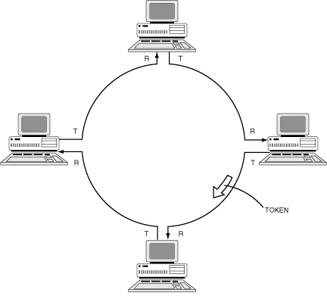
توپولوژی حلقوی(Token Ring):

Slide 13
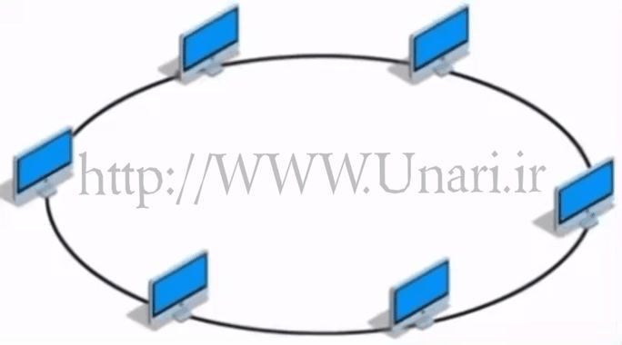
توپولوژی حلقوی(Token Ring):

Slide 14
توپولوژی حلقوی(Token Ring):
مزایا
پیاده سازی یک شبکه مبتنی بر توپولوژی حلقه ای، بسیار ساده است و پیچیدگی خاصی ندارد.
برای ساخت همچین شبکه ای نیاز به تجهیزات گران قیمتی نداریم، در نتیجه راه اندازی آن ها ارزان می باشد.

Slide 15
توپولوژی حلقوی(Token Ring):
معایب
عدمFault-tolerance : یعنی اگر یک کامپیوتر یا کابل درشبکه خراب شود، کل شبکه Collapse می شود.
به علت وصل شدن متوالی گره ها به یکدیگر، عیب یابی آن سخت است.
به علت دسترسی تمام گره های شبکه به ترافیک جاری، امنیت پایین می باشد.
اگر یک گره در شبکه از پهنای باند زیادی استفاده کند، سرعت دیگر سیستم ها کاهش می یابد.

